Slide 1

Nosql - mongodb
MARCIO JASINSKI
FURB

Slide 2

1. introdução
…

Slide 3
Introdução
Banco de dados “orientado a documentos”. Não há tabelas e regras de integridade. Além disso, os relacionamentos são diferentes...
O modelo foi pensado para atender demandas de escala e dados complexos
Um banco orientado a documentos, remove o conceito de linhas e colunas por um modelo de “documento”. Esse documento pode ter uma estrutura dinâmica e com subelemetos e/ou arrays de dados.
O conceito de documentos permite representar dados complexos como hierarquias e estruturas relacionadas de forma “auto-contida” em um único registro.
O modelo tem muita aderência com o que os desenvolvedores precisam no dia a dia. Em geral, o modelo de documento é a típica representação de uma estrutura computacional como objetos.

Slide 4
Introdução
Uma das principais características é a ausência de um schema pré definido
Não é necessário informar tipos
Não existe limitação de tamanho para os campos
É simples adicionar ou remover campos
Modelo ideal para experimentos/prototipação
Esse é um dos principais benefícios para aplicações estão mudando bastante;
A validação dos dados e estruturas fica para a aplicação

Slide 5
Introdução
Uma das principais características do é seu modelo de escala, voltado para escala horizontal: pela adição de servidores .
Nascido com foco em commodity-servers, em geral não exige nenhum equipamento específico para novos nós no cluster.
Como os documentos são “auto-contidos” é mais fácil espalhar os dados entre vários servidores.
O MongoDB é projetado para fazer esse balanceamento da carga no cluster, redistribuindo os documentos automaticamente e redirecionando as requisições para cada grupo de máquinas.
O ponto positivo, é que se a aplicação demandar mais escala, é mais fácil atender com mais nós no cluster
O ponto negativo é que com o tempo se torna bem mais desafiador gerenciar centenas de nós de que apenas um banco de dados...
Mas em geral, existem serviços que já oferecem o banco “as a service”.

Slide 6
Features
CRUD – Operações para manipulação de documentos (Create, Read, Update, Delete)
Indexing – É possível indexar qualquer campo de qualquer documento
Aggregation – Operação com dados para dados computados e usados em pipelines.
Special Collection types – Suporte a coleções para dados que devem expirar ou de tamanho fixo (rotativo)
File Storage – Capacidade de armazenar grandes arquivos e metadados
Replication – Modelo master slave onde muitos slaves podem escalar para leitura.
Sharding – Suporta replicação de coleções em “shards” (pedaços)
Notes:
Indexing
MongoDB supports generic secondary indexes, allowing a variety of fast queries,
and provides unique, compound, geospatial, and full-text indexing capabilities as
well.
Aggregation
MongoDB supports an “aggregation pipeline” that allows you to build complex
aggregations from simple pieces and allow the database to optimize it.
Special collection types
MongoDB supports time-to-live collections for data that should expire at a certain
time, such as sessions. It also supports fixed-size collections, which are useful for
holding recent data, such as logs.
File storage
MongoDB supports an easy-to-use protocol for storing large files and file metadata.

Slide 7
O que você perde...
Para quem utiliza um banco relacional, é comum sentir falta de elementos como:
Possibilidade de fazer operações como “joins”
Transações entre várias linhas com possibilidade de rollback
Facilidade de ver os dados tabulados
Operações sobre colunas
Manipulação dos dados com SQL
Formalismo (as vezes isso é bom)
Exemplo de uma busca com coluna não existente VS chave não existente
Notes:
exemplo de uma busca com coluna não existente VS chave não existente
- No mongo se você escrever errado a chave, o retorno será nada... Você pode se iludir pois escreveu “dataNasc” e era “dateNasc”

Slide 8
Conceitos Básicos

Slide 9
Conceitos - documento
No centro de tudo para o MongoDB está o documento em formato JSON.
Embora a noção de documento possa variar, o JSON é um padrão muito comum para diversas linguagens.
JSON - JavaScript Object Notion
Se tornou um padrão no transporte de dados
Modelo fácil de compreender
Composto por chaves e valores
Suporta elementos aninhados
Simples nos tipos: string, number, object, array, boolean
{
“banda" : “Iron Maiden",
“albuns" : [
“Iron Maiden”,
“The Killers“,
“The number of the beast"
]
}

Slide 10
Conceitos - documento
No MongoDB, um documento segue o formato JSON onde:
As chaves são sempre strings
Qualquer caractere UTF-8 pode ser parte da chave exceto \0
Além disso, o ponto “.” e dolar “$” são caracteres especiais
O armazenamento não é em JSON, mas sem em BSON

Slide 11
Conceitos - documento
Mongo é type-sensitive e case-sensitive. Por exemplo, os documentos abaixo são diferentes:
Chaves não podem ser duplicadas, mas podem ocorrer em diferentes níveis
{"foo" : 3} {"foo" : "3"}
{“FOO" : 3} {"Foo" : 3}
{
"greeting" : "Hello, world!",
"greeting" : "Hello, MongoDB!“
}
{
"greeting" : "Hello, world!",
“langs”: [{
“lang”: “pt_BR”,
"greeting" : “Olá, MongoDB!“
]}
}

Slide 12
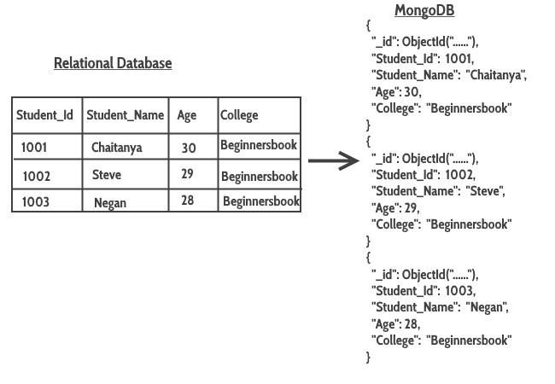
Conceitos - documento
Um documento pode ser pensado como a linha de uma tabela em um banco relacional
Os pares de chave e valor são ordenados, então : {"x" : 1, "y" : 2} não é a mesma coisa que {"y" : 2, "x" : 1}.
Mas a ordem dos campos não deve ser relevante para sua aplicação. Apenas não dependa disso

Slide 13
Collections
Uma coleção é um grupo de documentos. A coleção pode ser pensada como uma tabela em um banco relacional.
A principal diferença é que coleções podem ter esquemas diferentes em cada documento.
Ou seja, cada documento em uma mesma coleção pode ter os pares chave/valor que forem de fato relevantes;
Esse modelo contrapõe um dos problemas com bases relacionais em tabelas esparsas que precisam ser remodeladas
Collection of runners
{“name" : “Jon Foo“, “age”: “27”, “track”: “5km”, “cpf”: “045.457.147-98”, “category”: “1B”},
{“name" : “Doggy”, “6”, “track”: “5km”} ,
{“name" : “Phill“, “age”: “22”, “track”: “15km”, “cpf”: “045.457.147-98”, “category”: “1A”}

Slide 14
Collections
Se Podemos armazenar dados diferentes, por separar os dados em mais coleções?
Para administrar os dados ou mesmo para uma aplicação, a separação de coleções é essencial em termos de organização. Uma aplicação precisa “saber” que os dados que estão sendo retornados tem uma semântica, mesmo que a estrutura seja flexível.
É mais rápido obter uma lista de objetos de uma coleção organizada do que filtrar o resultado por tipos.
O agrupamento de objetos em uma coleção é um princípio de “data locality”, ou seja, foco em computar o que é preciso ao invés de transferir dados de forma desnecessária para uma aplicação.
Quando há muitos documentos e campos, é preciso utilizar técnicas mais avançadas de busca, como índices. Os índices são alocados por coleção e por isso, é bem importante ter documentos que contenham os campos indexados.

Slide 15
Collections
Uma coleção é identificada por um nome, que deve ser padrão UTF-8 com poucas restrições:
Não é permitido coleção com nome vazio “”
Não pode conter o caractere \0 (null) pois isso é usada para o final da string
Não deve começar com a palavra system, pois é reservado para uso interno do MongoDB como
system.users – coleção do Sistema que gerencia usuárois do MongoDB
System.namespaces – coelção interna que tem dados dos databases
Não podem conter o caractere $, embora alguns drivers permitam, não utilizer pois existem coleções do MongoDB com esse padrão e pode gerar problemas. Use apenas se estiver acessando uma coleção interna do banco.

Slide 16
SUBCollections
Uma convenção para organizar coleções é utilizando um namespace com o ponto “.”
Por exemplo:
“blog.sites”, “blog.users” ,
“blog.dev.posts”, “blog.dev.users”,
“blog.ux.posts”, “blog.ux.users”
O padrão é apenas organizacional e não garante nenhum tipo de relacionamento entre as coleções.
Não existe nem mesmo obrigação de um namespace pai existir para a criação de um namespace filho.
Subcoleções são um padrão adotado por ferramentas no ecossistema do MongoDB:
GridFS – Protocolo para armazenamento de arquivos grandes – utiliza subcoleções para metadados e conteúdo

Slide 17
DATABASES
Assim como collection agrupam documentos, databases agrupam coleções.
Uma simples instância de MongoDB pode ter diversos databases, cada um com zero ou mais coleções
A necessidade de um database existe pois cada database tem permissões específicas e será armazenada de forma separada. Isso permite que aplicações diferentes ou mesmo modelos multitenant utilizem databases separados.
Cada database é identificado pelo seu nome, novamente UTF-8 onde
String vazia “” não é permitida
Deve ser ASCII - Não pode ter nenhum dos seguintes caracteres /, \, ., ", *, <, >, :, |, ?, $, (a single space), or \0 (the null character
Databases são case-sensitive, mesmo em filesystems que não sejam case-sensitive (padrão é usar apenas mínusculas)
Nome do database não pode ultrapassar 64 bytes

Slide 18
DATABASES
O nome do database é exatamente o mesmo que você verá no filesystem
Existem alguns databases que são do Sistema e eventualmente podem ser acessados:
admin
O database utilizado pelo MongoDB para autenticação master. Alguns commandos do banco precisam rodar através desse database, como a listagem de todos os database do banco.
local
Database usado para armazenar coleções locais, que não devem ser replicadas.
config
Utilizado para compartilhar as configurações compartilhadas quando sharding está configurado.

Slide 19
DATABASES
É possível concatenar o nome do database com a collection para ter o nome complete (namespace) do recurso. Por exemplo: cms.blog.posts para o database: cms e collection: blog.posts .
Namespaces são limitados a 121 bytes em tamanho.
MongoDB
Database portal
Database chatbot
Collection blog
Collection blog.posts
Collection blog.users
Collection crm
Collection erp
Document: dev
{fields}
Document: node
{fields}
Document: jon
{fields}
Document: talk1
{fields}
Document: talk1
{fields}
Document: ux
{fields}
Document: python
{fields}
Document: mary
{fields}
Document: talk2
{fields}
Document: talk2
{fields}

Slide 20
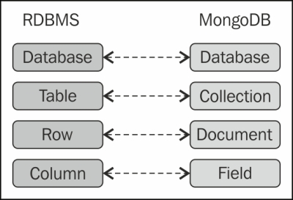
RDBMS <-> MongoDB
Há uma distância grande entre as funções de ambos, mas a comparação é quase inevitável...
Uma visão que ajuda quem domina o modelo de SQL é entender as estruturas quase “equivalentes”
Mas jamais use um banco de documentos como um banco relacional...

Slide 21
Instalando o MONGODB
Windows
Linux
Pelo site:
iwr -useb get.scoop.sh | iex
scoop install mongodb
wget https://fastdl.mongodb.org/linux/mongodb-linux-x86_64-ubuntu1604-4.2.3.tgz
tar –zxvf mongodb-linux-x86_64-ubuntu1604-4.2.3.tgz
https://www.mongodb.com/download-center/community

Slide 22
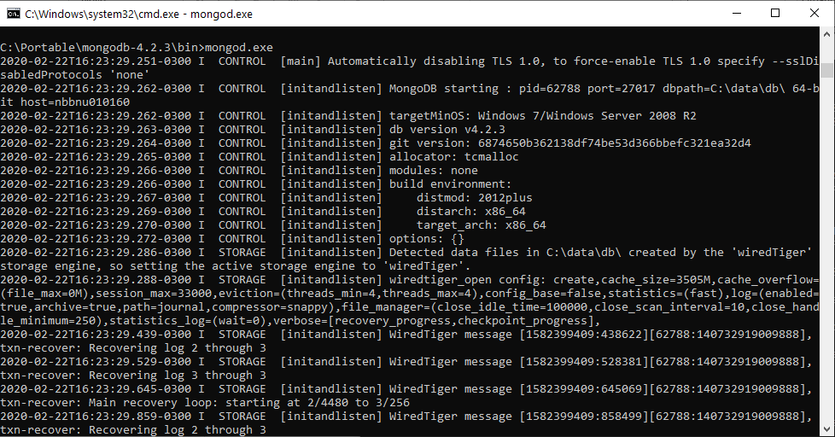
STARTING MONGODB
A instalação do MongoDB é bastante simples:
Existem pacotes prontos para Windows, Linux e Mac
Mas basta descompactar um MongoDB para seu SO e iniciar o binário mongod

Slide 23
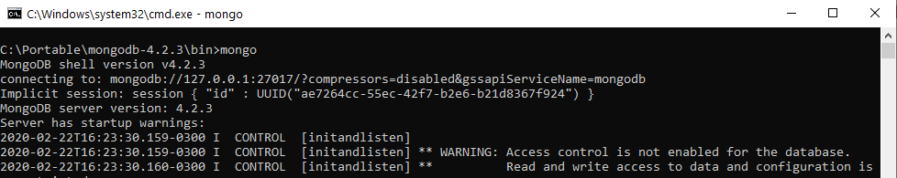
STARTING MONGODB
Ao iniciar, o mongodb permite definir o local dos databases pelo parâmetro “dbpath”
Se executado sem argumentos, o os diretórios , /data/db/ serão procurados pelo MongoDB. Caso não sejam encontrados, o banco falha na inicialização.
Por padrão, o serviço fica ouvindo conexões na porta 27017.
O server pode ser encerrado com um Ctrl-C no shell
Com o servidor iniciado (mongod) abra outro terminal com o binário mongo

Slide 24
Mongo shell
O shell é um ambiente capaz de processor commandos e funções JavaScript:
$ mongo MongoDB shell version: 2.4.0 connecting to: test >
> x = 200 > x / 5;
40
> Math.sin(Math.PI / 2); 1
> new Date("2010/1/1"); "Fri Jan 01 2010 00:00:00 GMT-0500 (EST)“
> "Hello, World!".replace("World", "MongoDB"); Hello, MongoDB!

Slide 25
Mongo shell
Exemplo de função
$ mongo MongoDB shell version: 2.4.0 connecting to: test >
O shell sempre identifca se o statement JavaScript está complete. Se estiver, ele retorna, senão, permite continuar com indicando as reticências (…). Enter 3x cancela o commando “pela metade”.
> function factorial (n) { ... if (n <= 1) return 1; ... return n * factorial(n - 1); ... } > factorial(5); 120

Slide 26
Mongodb client
Na inicialização, o shell se conecta na base test e a conexão será associada à variável db. Essa variável é o ponto de acesso primário para o MondoDB server via shell.
O shell tem commandos que não existem no JavaScript padrão, mas que são familiars para quem trabalha com outras tecnologias de banco de dados. Por exemplo, para trocar de database, utilizamos o use
> db
test
> use foobar
switched to db foobar
> db
foobar
As coleções, são acessadas pela variável db. Por exemplo, db.baz retorna a coleção baz no banco de dados em uso (atual).

Slide 27
CRUD BASIC - insert
A função insert adiciona um documento em uma coleção.
> post = {"title" : "My Blog Post", ... "content" : "Here's my blog post.", ... "date" : new Date()}
{
"title" : "My Blog Post", "content" : "Here's my blog post.", "date" : ISODate("2012-08-24T21:12:09.982Z") }
> db.blog.insert(post)

Slide 28
CRUD BASIC - read
Para consultar, utilizamos a função find:
> db.blog.find() { "_id" : ObjectId("5037ee4a1084eb3ffeef7228"), "title" : "My Blog Post", "content" : "Here's my blog post.", "date" : ISODate("2012-08-24T21:12:09.982Z") }
> db.blog.findOne() { "_id" : ObjectId("5037ee4a1084eb3ffeef7228"), "title" : "My Blog Post", "content" : "Here's my blog post.", "date" : ISODate("2012-08-24T21:12:09.982Z") }

Slide 29
CRUD BASIC - update
O update utiliza pelo menos 2 parâmetros:
Critério para encontrar o documento
O novo documento.
> post.comments = []
[]
> db.blog.update({title : "My Blog Post"}, post)
> db.blog.find() { "_id" : ObjectId("5037ee4a1084eb3ffeef7228"), "title" : "My Blog Post", "content" : "Here's my blog post.", "date" : ISODate("2012-08-24T21:12:09.982Z"), "comments" : [ ] }

Slide 30
CRUD BASIC – “delete”
No mongoDB, utilizamos o commando remove para operação de apagar dados de forma permanente.
Cuidado, se chamado sem parâmetros, limpa a coleção! (bom para fazer na sexta feira)
Pode receber um critério como parâmetro identificar o que será removido
> db.blog.remove({title : "My Blog Post"})

Slide 31
Data Types

Slide 32
Data types
Os documentos no MongoDB, podem ser pensados como objetos JSON (modelo fácil de absorver para quem usa JavaScript)
Mas um JSON tradicional tem algumas limitações com os tipos null, boolean, numeric, string, array, e object
Para armazenamento, manipulação, o MongoDB define alguns padrões não formalizados em JSON
Os principais tipos são
Data
Tipos numéricos
Timestamp
Minkey, Maxkey
ObjectId
Regular Expressions
Binários

Slide 33
Data types
null
{"x" : null} boolean
O tipo boolean é usado para valores true e false: {"x" : true}
number
No shell, o padrão é sempre números float de 64bits. Por exemplo ambos os casos serão o mesmo tipo:
{"x" : 3.14} ou:
{"x" : 3} Para números inteiros utilize NumberInt ou NumberLong classes, que usam representação de 4-byte ou
8-byte signed
{"x" : NumberInt("3")} {"x" : NumberLong("3")}
string
Qualquer string UTF-8 é sempre representada/armazenada no MongoDB
{"x" : "foobar"}

Slide 34
Data types
date
Datas são armazenados em UTC. Se necessitar timezone, deve ser tratado na aplicação.
{"x" : new Date()}
regular expression
Utilizado para queries:
{"x" : /foobar/i}
array
Conjuntos de dados:
{"x" : ["a", "b", "c"]}
embedded document
Documentos podem ter documentos embutidos na estrutura:
{"x" : {"foo" : "bar"}}

Slide 35
DATA Types - date
Sempre utilizar o new Date() e não Date()
Qual a diferença?
> Date()
Sat Feb 22 2020 22:41:04 GMT-0300 (Hora oficial do Brasil)
> new Date()
ISODate("2020-02-23T01:41:08.286Z")

Slide 36
Data types
object id
Tipo especial do MongoDB para identificador de objetos composto de 12 bytes:
{"x" : ObjectId()}
4-bytes timestamp value, representing the ObjectId’s creation, measured in seconds since the Unix epoch
5-bytes random value
3-bytes incrementing counter, initialized to a random value
binary data
Não pode ser manipulaod via shell, mas sim via drivers.
Único tipo capaz de manipular dados não UTF-8
code
Queries podem ter funções JavaSscript:
{"x" : function() { /* ... */ }}

Slide 37
DATA Types - array
Arrays podem ser manipulados de forma ordenada (como lista) ou não ordenada (sets)
Os dados não precisam ser iguais, podendo misturar tipos e mesmo assim permitir buscas sobre valores do array
O MongoDB vai “compreender” a estrutura do array permitindo operações sobre o conteúdo, e criar índices. No exemplo acima, é possível buscar pelos documentos que contem 3.14 como elemento de “things” e atualizar “pie” para “pi”
A atualização sobre o conteúdo do array é atomica.
{"things" : ["pie", 3.14]}

Slide 38
DATA Types – embeeded documents
Um documento todo pode ser o valor de uma chave. Nesse caso o conteúdo de address é um documento embutido:
O Mongo é capaz de operar sobre “subdocumentos” buscando valores, criando índices e fazendo updates.
Em bancos relacionais, é um exemplo clássico de tabelas separadas que necessitam join para montagem do registro.
Como contrapartida, é possível ter dados repetidos entre vários documentos.
{ "name" : "John Doe",
"address" : {
"street" : "123 Park Street",
"city" : "Anytown",
"state" : "NY"
}
}

Slide 39
DATA Types – ObjectID
Todo documento armazenado precisa ter uma “_id”. O “_id” pode ser de qualquer tipo, mas por padrão será ObjectId
Em uma mesma coleção, o “_id” de cada documento deve ser único
O ObjectId é uma classe desenvolvida para ser leve e ainda capaz de gerar ids únicos de forma global em diferentes máquinas.
A principal razão para o uso de ObjectId é o fator de distribuição em diversos nós. Por isso, um modelo de auto incremento não é utilizado.
Caso for controlar o “_id” é necessário fazer a gestão/geração dos identificadores com cuidado.
{“_id" : “012.147.557-87",
"name" : "John Doe",
"address" : {
"street" : "123 Park Street",
"city" : "Anytown",
"state" : "NY"
}
}

Slide 40

DATA Types – ObjectID
O ObjectId tem uma estrutura que em geral mostra os dados em ordem de inserção (timestamp no ínicio)
São 12 bytes de armazenamento, mas que em “formato legível” são 24 caracteres hexadecimais
Os primeiros nove bytes visam a unicidade entre servidores. Já os últimos, visam garantir que o dados será único dentro de um segundo pelos processos locais.
Não é preciso informar o “_id”, sempre que não existir essa chave, ela será adicionada pelo MongoDB
ObjectId

Slide 41
Shell Parte 2

Slide 42
Shell
Para conectar em um MongoDB rodando em outro servidor/porta, basta especificar o servidor, porta e database
É possível iniciarl o shell sem conectar em um banco de dados e depois montar a conexão.
$ mongo some-host:30000/myDB
MongoDB shell version: 2.4.0 connecting to: some-host:30000/myDB
$ mongo --nodb
MongoDB shell version: 2.4.0
> conn = new Mongo("some-host:30000")
connection to some-host:30000
> db = conn.getDB("myDB") myDB

Slide 43
SHELL
Na dúvida, além do StackOverflow, Google, há sempre um help no shell ☺
> help
db.help() help on db methods
db.mycoll.help() help on collection methods
sh.help() sharding helpers
...
show dbs show database names
show collections show collections in current database
show users show users in current database
...

Slide 44
SHELL
Javascript tem alguma vantagens em facilitar o conhecimento sobre código fonte
Para saber o que uma função específica faz, basta digitar a mesma sem os parêntesis
> db.foo.update function (query, obj, upsert, multi) {
assert(query, "need a query"); assert(obj, "need an object");
this._validateObject(obj);
this._mongo.update(this._fullName, query, obj,
upsert ? true : false, multi ? true : false);
}

Slide 45
SHELL
É possível passar scripts para serem invocados pelo shell:
Para automação ou acompanhamento, nem sempre o banner de welcome do shell é deseado. Nesses casos, basta omitir o mesmo com o –quiet
$ mongo script1.js script2.js script3.js
MongoDB shell version: 2.4.0
connecting to: test
I am script1.js
I am script2.js
I am script3.js
$ mongo --quiet server-1:30000/foo script1.js script2.js script3.js

Slide 46
Shell
Também é possível carregar conteúdo diretamente do shell
// defineConnectTo.js
var connectTo = function(port, dbname) {
if (!port) {
port = 27017;
}
if (!dbname) {
dbname = "test";
}
db = connect("localhost:"+port+"/"+dbname);
return db;
};
> typeof connectTo undefined > load('defineConnectTo.js')
> typeof connectTo function

Slide 47
Shell - .mongorc.js
Existe um arquivo no $HOME chamado mongorc.js file.
É possível adicionar scripts de inicialização do shell:
// mongorc.js
var compliment = ["attractive", "intelligent", "like Batman"];
var index = Math.floor(Math.random()*3);
print("Hello, you're looking particularly "+compliment[index]+" today!");
$ mongo
MongoDB shell version: 2.4.0-pre-
connecting to: test
Hello, you're looking particularly like Batman today!

Slide 48
Shell - .mongorc.js
Esse arquivo pode ser um bom aliado para evitar “acidentes”:
var no = function() {
print("Not on my watch.");
};
db.dropDatabase = DB.prototype.dropDatabase = no;
DBCollection.prototype.drop = no;
DBCollection.prototype.dropIndex = no;

Slide 49
Operações
CRUD II

Slide 50
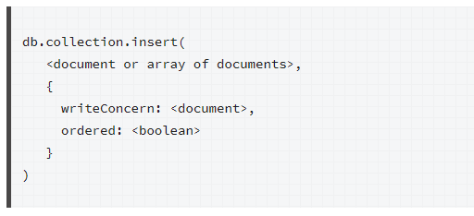
Inserting and Saving Documents
O insert permite adicionar um ou mais documentos
O método tem 3 parâmetros:
O documento a ser inserido ou Array
Write concern (forma de ACK para asegurar o insert)
Indicação se a inseção de array deve ser ordenada
Opções do Write concern
Majority (Exemplo 3 nos – Majority 2)
W Option
Custom

Slide 51
Setting a Write Concern
Write concern é basicamente uma configuração que define o quão Seguro uma operação de write deve ocorrer antes da aplicação seguir em frente.
Opções do Write concern
Majority (Exemplo 3 nos – Majority 2)
W Option
Custom
Em 2012, o Write Concer padrão foi alterado, e por isso versões antigas do Mongo podem funcionar de forma diferente.
Atualmente, o padrão é com acknowledgement w: 1 (standalone)

Slide 52
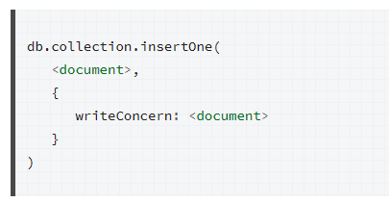
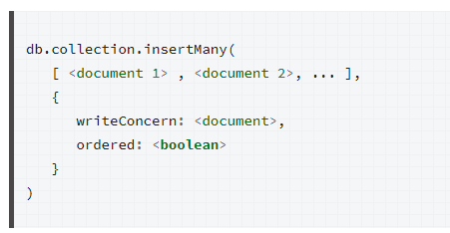
Inserting and Saving Documents
Variações do Insert
insertOne
insertMany
Por padrão, há um limite de writes com o InsertMany
Por padrão, esse limite é de 100 mil writes
Alguns drivers gerenciam isso automaticamente
Para evitar o limite de write, é possível usar bulks

Slide 53
Inserting and Saving Documents
Há uma limitação de 16MB para cada documento.
Inserções em volumes devem utilizar o Bulk
A quantidade de insertes por bulk não deve passer de 1000.
var bulk = db.items.initializeUnorderedBulkOp();
bulk.insert( { item: "abc123", defaultQty: 100, status: "A", points: 100 } );
bulk.insert( { item: "ijk123", defaultQty: 200, status: "A", points: 200 } );
bulk.insert( { item: "mop123", defaultQty: 0, status: "P", points: 0 } );
bulk.execute();

Slide 54
Inserting and Saving Documents
Para arquivos maiores que 16MB, deve-se utilizar o GridFS (através de drivers)
Na prática, o arquivo será “quebrado” em pedaços para armazenamento dentro do MongoDB (256kb)
Em geral, não é uma prática muito comum armazenar grandes arquivos no MongoDB
O GridFS utiliza duas coleções para armazenar os dados
Metadados
File Chunks
O GridFS não carrega o conteúdo em memória. Então mesmo que o arquivo não tenha 16MB, ainda pode ser uma ferramenta a ser explorada.

Slide 55

Excecução do Script
Execução do Script italian-people.js
Adicionar 5 pessoas manualmente via shell

Slide 56
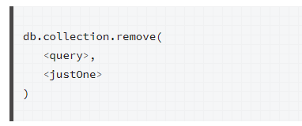
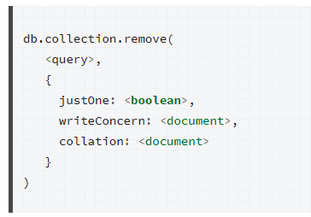
Removing Documents
Remoção possui 2 sintaxes. A mais comum é com 2 parâmetros
Query de filtro
Indicação se somente 1 documento deve ser afetado.
Sempre que nenhuma query for informada, todos os documentos da coleção são removidos
Com o remove() os metadados são mantidos
Para remoção da coleção, usa-se o drop
> db.foo.remove()
> db.foo.remove({"opt-out" : true})
> db.foo.drop()

Slide 57
Removing Documents
Vamos remover apenas uma pessoa que tenha mãe com idade na casa de 80-90 anos
Collation permite especificar regras específicas de linguagem e caracteres como:
Case sensitive
Acentuação
db.pessoas.find({"mother.age": 81}).count();
db.pessoas.remove({"mother.age": 81}, true);

Slide 58
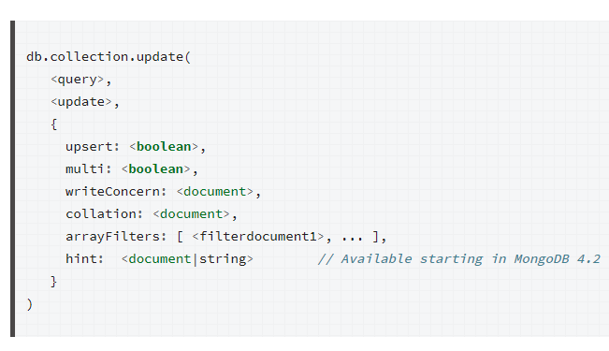
update Documents
O update pode ser “espartano”: substituir o documento anterior por um novo.
É possível atualizar apenas atributos através com o <update>
Os campos do <update> são operadores:
$set
$unset
$inc
$mul
$rename
$max/$min
$setOnInsert

Slide 59
update Documents
Atualização por substituição
Como jogar friends e enemies para um novo objeto chamado relationships?
{
"_id" : ObjectId("4b2b9f67a1f631733d917a7a"),
"name" : "joe",
"friends" : 32,
"enemies" : 2
}
> var joe = db.users.findOne({"name" : "joe"}); > joe.relationships = {"friends" : joe.friends, "enemies" : joe.enemies}; { "friends" : 32, "enemies" : 2}
> joe.username = joe.name; "joe"
> delete joe.friends; true
> delete joe.enemies; true
> db.users.update({"name" : "joe"}, joe);

Slide 60
update Documents
É importante cuidar no update para evitar erros de chave duplicada se existem mais documentos.
> joe = db.people.findOne({"name" : "joe", "age" : 20});
{ "_id" : ObjectId("4b2b9f67a1f631733d917a7c"),
"name" : "joe",
"age" : 20 }
>joe.age++;
> db.people.update({"name" : "joe"}, joe);
E11001 duplicate key on update
> db.people.update({"_id" : ObjectId("4b2b9f67a1f631733d917a7c")}, joe)

Slide 61
update Documents - MODIFIERS
Atomic update modifiers - os modificadoes permitem fazer operações complexas de update, incrementando, adicionando ou removendo campos.
Um exemplo é incrementar pageviews em websites. Considere o seguinte objeto:
A cada visita ao site, é necessário atualizar o valor de forma atômica:
{ "_id" : ObjectId("4b253b067525f35f94b60a31"), "url" : "www.example.com", "pageviews" : 52 }
db.analytics.update({"url" : "www.example.com"}, {
"$inc" : {"pageviews" : 1}
})

Slide 62
update Documents - MODIFIERS
"$set" sets the value of a field. If the field does not yet exist, it will be created.
> db.users.findOne()
{ "_id" : ObjectId("4b253b067525f35f94b60a31"),
"name" : "joe",
"age" : 30,
"sex" : "male",
"location" : "Wisconsin" }
> db.users.update({"_id" : ObjectId("4b253b067525f35f94b60a31")}, {"$set" : {"favorite book" : "War and Peace"}})

Slide 63
update Documents - MODIFIERS
$set" pode ser usado para alterar valores
"$set" inclusive mudando o tipo
> db.users.update({"name" : "joe"}, ... {
"$set" : {"favorite book" : "Green Eggs and Ham"}
})
> db.users.update({"name" : "joe"}, ... {
"$set" : {"favorite book" : ... ["Cat's Cradle", "Foundation Trilogy", "Ender's Game"]}
})

Slide 64
update Documents - MODIFIERS
"$unset" é usado para remover uma chave
Será que Podemos melhorar nosso update “espartano” do joe?
Como jogar friends e enemies para um novo objeto chamado relationships?
> db.users.update({"name" : "joe"}, ... {
"$unset" : {"favorite book" : 1}
})

Slide 65
update Documents
Atualização com modificadores
Como jogar friends e enemies para um novo objeto chamado relationships?
{
"_id" : ObjectId("4b2b9f67a1f631733d917a7a"),
"name" : "joe",
"friends" : 32,
"enemies" : 2
}
> var joe = db.users.findOne({"name" : "joe"});
>relationships = {"friends" : joe.friends, "enemies" : joe.enemies};
>db.pessoas.update({ "name":"joe“ }, {
$unset: { friends: "", enemies: "“ },
$set: { relationships: relationships }
} )

Slide 66
update Documents - MODIFIERS
Atenção! Sempre utilize os modificadores $ para adicionar, modificar ou remover chaves de algum documento. Um erro comum é acreditar que o update para adicionar um campo pode ser feito com a chave/valor informada sem modificadores:
O que faz essa estrutura?
> db.coll.update(criteria, {"foo" : "bar"})
O método acima está substituindo o(s) documento(s) que tem match pelo criteria pelo novo documento especificado no Segundo parâmetro {"foo" : "bar"}
Por isso, o update deve ser sempre com os modificadores.

Slide 67
update Documents - MODIFIERS
O $inc é semelhante ao $set, mas é projetado para incrementar/decrementar números de forma atômcia
O $inc só pode ser usado com tipos integer, long ou double.
> db.foo.insert({"count" : "1"})
> db.foo.update({}, {"$inc" : {"count" : 1}})
Cannot apply $inc modifier to non-number
Incremente em um, a idade de todas as pessoas do nosso grupo de italianos ☺
Quantos registros foram alterados?
db.italians.update({}, {"$inc": {"age": 1}}, {multi: true});

Slide 68
update Documents – upserts
Updating Multiple Documents – É possível atualizar multiplos documentos sem passer a chave, mas nesse caso deve se manter a ordem dos prâmetros.
Para saber o resultado da operação sobre múltiplos documentos, é possivel utilizer a função getLastError
> db.users.update({"birthday" : "10/13/1978"}, ... {"$set" : {"gift" : "Happy Birthday!"}}, false, true)
> db.runCommand({getLastError : 1}) {
"err" : null, "updatedExisting" : true,
"n" : 5, "ok" : true
}

Slide 69
update Documents – ARRAY MODIFIERS
O $push permite adicionar elementos a um array e se o array não existir, cria o mesmo.
De forma semelhante $pull é usado para tirar elementos
> db.blog.posts.findOne() {
"_id" : ObjectId("4b2d75476cc613d5ee930164"), "title" : "A blog post", "content" : "..."
}
> db.blog.posts.update({"title" : "A blog post"}, ...
{"$push" : {"comments" : ...
{"name" : "joe", "email" : "joe@example.com", ... "content" : "nice post."}}})

Slide 70
update Documents – ARRAY MODIFIERS
Adicione morango ao primeiro italiano do grupo...
Agora adicione Pera e Limão ao mesmo tempo... Em seguida, veja se ficou certo...
db.italians.update({}, { $push: {favFruits: "Morango" } })
db.italians.findOne()
db.italians.update({}, { $push: {favFruits: { $each: [ "Pera", "Limão" ]}}})
db.italians.findOne()

Slide 71
update Documents – ARRAY MODIFIERS
Algumas operações exigem a utilização de suboperadores como é o caso do "$each“
O $each indica que a operação deve ser feita para cada elemento informado
Sub operadores de push/pull:
$each
$slice
$sort
$position
> db.stock.ticker.update({"_id" : "GOOG"},
... {"$push" : {"hourly" : {"$each" : [562.776, 562.790, 559.123]}}})

Slide 72
update Documents – ARRAY MODIFIERS
O $slice permite limitar o tamanho de um array. Isso pode ser feito durante o push/pull
Basta adicionar o suboperador junto com o modificador
> db.movies.find({"genre" : "horror"},
... {"$push" : {"top10" : {
... "$each" : ["Nightmare on Elm Street", "Saw"], "$slice" : -10}}})
Adicione frutas ao primeiro italiano até ter 5. Em seguida execute o slice “sem adicionar nenhuma fruta”
db.italians.update({}, { $push: {favFruits: { $each: [], $slice: -3 }}})

Slide 73
update Documents – ARRAY MODIFIERS
É possível ordenar antes de limitar o tamanho do array com $slice e $sort
Nesse caso, todos os elementos do array serão ordenados e de forma decrescente e os top 3 serão mantidos
Importante observar que sempre é necessário o uso do $each para aplicar o "$slice" ou "$sort" com o "$push".
db.italians.update({}, { "$push" : { movies : { $each : [
{ "title" : "Nightmare on Elm Street", "rating" : 3.6},
{ "title" : "Saw", "rating" : 4.3 },
{ "title" : "God father", "rating" : 4.9} ],
$slice : 3,
$sort : { "rating" : -1}}}})

Slide 74
update Documents – ARRAY MODIFIERS
É possível tratar os arrays como um set, somente adicionando valores que não existam no array
Isso é feito com o operador $ne na querie
Ou através do $addToSet, que de certa forma é mais expressivo
> db.papers.update({"authors cited" : {"$ne" : "Richie"}},
... {$push : {"authors cited" : "Richie"}})
{ "_id" : ObjectId("4b2d75476cc613d5ee930164"), "username" : "joe",
"emails" : [ "joe@example.com", "joe@gmail.com", "joe@yahoo.com" ]
> db.users.update({"_id" : ObjectId("4b2d75476cc613d5ee930164")},
... {"$addToSet" : {"emails" : "joe@gmail.com"}})

Slide 75
update Documents – ARRAY MODIFIERS
É possível adicionar vários elementos com o "$addToSet" junto com o "$each"
> db.users.update({"_id" : ObjectId("4b2d75476cc613d5ee930164")}, {"$addToSet" :
... {"emails" : {"$each" :
... ["joe@php.net", "joe@example.com", "joe@python.org"]}}})
> db.users.findOne({"_id" : ObjectId("4b2d75476cc613d5ee930164")}) { "_id" : ObjectId("4b2d75476cc613d5ee930164"), "username" : "joe", "emails" : [ "joe@example.com", "joe@gmail.com", "joe@yahoo.com", "joe@hotmail.com" "joe@php.net" "joe@python.org" ] }

Slide 76
update Documents – ARRAY MODIFIERS
O operador "$pop“ é utilizado para remoção de itens das extremidades de um array.
Por exemplo {"$pop" : {"key" : 1}} remove o ultimo item e {"$pop" : {"key" : -1}} remove do início
> db.lists.insert({"todo" : ["dishes", "laundry", "dry cleaning"]})
> db.lists.update({}, {"$pop" : {"todo" : 1}})
> db.lists.find()
{ "_id" : ObjectId("4b2d75476cc613d5ee930164"), "todo" : [ "dishes", " laundry" ] }

Slide 77
update Documents – ARRAY MODIFIERS
O operador "$pull" pode ser usado para remover usando um filtro como critério
Cuidado, o pull vai remover todos os itens que derem “match”
> db.lists.insert({"todo" : ["dishes", "laundry", "dry cleaning"]})
> db.lists.update({}, {"$pull" : {"todo" : "laundry"}})
> db.lists.find()
{ "_id" : ObjectId("4b2d75476cc613d5ee930164"), "todo" : [ "dishes", "dry cleaning" ] }

Slide 78
update Documents – ARRAY MODIFIERS
Existem duas formas de manipular os valores de um array: pela posição ou utilizando o operador posicional $
Para incrementar a quantidade de votos do primeiro comentário
> db.blog.posts.findOne()
{ "_id" : ObjectId("4b329a216cc613d5ee930192"),
"content" : "...",
"comments" : [
{ "comment" : "good post", "author" : "John", "votes" : 0 },
{"comment" : "i thought it was too short", "author" : "Claire", "votes" : 3 },
{"comment" : "free watches", "author" : "Alice", "votes" : -1 }
] }
0
1
2
> db.blog.update({"post" : post_id},
... {"$inc" : {"comments.0.votes" : 1}})

Slide 79
update Documents – ARRAY MODIFIERS
Mas é incomum saber em uma aplicação o índice de um determinado dado dentro de um array
Por isso, é mais prático utilizar o operador posicional $ que identifica a posição pelo critério
Por exemplo, caso um usuário utilizava um nome “IvanTheTerribleOne” e agora mudou apeas para Ivan
O operador posicional, atualiza apenas o primeiro match. Ou seja, se existirem mais comentários, a operação precisa ser realizada mais vezes
db.blog.update({"comments.author" : “IvanTheTerribleOne"},
... {"$set" : {"comments.$.author" : “Ivan"}})

Slide 80
update Documents – Modifier speed
O impacto dos modificadores varia conforme a mudança estrutura que ele podem “causar”
Por exemplo, $inc é um operador extremamente rápido, pois opera sobre um valor e não muda o tamanho do documento
Já operadores que fazem alteração no tamanho do documento podem ser “lentos”
O $set é um exemplo que pode ter impacto semelhante aos operadores de array.
Por que isso acontece?
A principal razão é que o MongoDB armazena os documentos um ao lado do outro (save space strategy). Então se forem feitas mudanças estruturais muito grandes, o documento pode não “caber mais” onde estava e precisará ser movido para outro local.

Slide 81
update Documents – Modifier speed
Mover documentos não é uma atividade barata e com o tempo se torna ainda mais “cara”
Nas versões mais novas do MongoDB, esses problemas não tem aparecido devido a mudança no Storage Engine
Se o banco ficar lento, existem commandos de diagnóstico para avaliar a distribuição dos dados
“x”: “a”
“x”: “b”
“x”: “c”
“x”: “a”
“x”: “c”
“x”: “bbb”
“x”: “a”
“x”: “c”
“x”: “bbb”
“x”: “g”

Slide 82
update Documents – Modifier speed
As execuções que mais tem chance de impactar na estrutura de documentos é o $push sobre arrays. Operações seguidas assim podem forçar mudar o documento e até mesmo exigir executar ferramentas como o compact.
O MongoDB opera com um padding facto dinâmico. Quando o tamanho dos documentos aumenta seguidas vezes, o paddaing factor é ajustado para cima. Se isso para de ocorrer, ele vai sendo reduzido.
Operações como $push podem ser feitas normalmente, principalmente nas novas versões do MongoDB. Porém, em alguns casos pode ser interessante fazer esse processamento a nível de aplicação.

Slide 83
update Documents – Modifier speed
> db.tester.insert({"x" : 1}) > var timeInc = function() { ... var start = (new Date()).getTime(); ... ... for (var i=0; i<100000; i++) { ... db.tester.update({}, {"$inc" : {"x" : 1}});
... db.getLastError(); ... } ... ... var timeDiff = (new Date()).getTime() - start;
... print("Updates took: "+timeDiff+"ms"); ... } > timeInc()
db.tester.update({}, {"$push" : {"x" : 1}})
111432ms
209687ms
Notes:
Updates took: 111432ms
209687ms

Slide 84
update Documents – upserts
O upsert é apenas um parâmetro especial de update. Se o documento existir, será atualizado. Senão, será inserido
blog = db.analytics.findOne({url : "/blog"})
if (blog) {
blog.pageviews++;
db.analytics.save(blog);
} else { db.analytics.save({url : "/blog", pageviews : 1})
}
db.analytics.update({"url" : "/blog"}, {"$inc" : {"pageviews" : 1}}, true)
upsert

Slide 85
update Documents – upserts
As operações com upserts são garantidas, mesmo que o documento não exista
Se o documento não existir, um novo será criado e em seguida o incremento é aplicado;
Caso o upsert não fosse informado, o efeito seria: não modificar nada se um documento não existisse;
> db.users.update({"rep" : 25}, {"$inc" : {"rep" : 3}}, true)
> db.users.findOne() {
"_id" : ObjectId("4b3295f26cc613d5ee93018f"),
"rep" : 28
}

Slide 86
update Documents – upserts
Outra operação interessante a usar é o $setOnInsert"
É um modificador que só tem efeito em caso de um insert, por exemplo, adicionar data de criação do registro
Se for executado mais de uma vez, as execuções subsequentes não tem efeito.
Mas não use nada como “createdAt”, pois o ObjectId tem essa informação: ObjectId(“...").getTimestamp()
> db.users.update({“username“: “joe”}, {"$setOnInsert" : {"createdAt" : new Date()}}, true)
> db.users.findOne() {
"_id" : ObjectId("512b8aefae74c67969e404ca"),
“username”: “joe” "createdAt" : ISODate("2013-02-25T16:01:50.742Z”)
}

Slide 87
Querying

Slide 88
FIND
O método find() é provavelmente um dos métodos mais usados no dia a dia
Ele permite fazer as consultas (queries) no MongoDB.
Cada query retorna um subconjunto de documentos de uma coleção.
Query – Define os filtros da busca
Projection – Define o que será retornado
db.collection.find(query, projection)

Slide 89
FIND
Tal como os filtros vistos para update, o find funciona de forma semelhante
> db.c.findOne()
> db.c.find()
> db.users.find({"age" : 27})
> db.users.find({"username" : "joe"})
> db.users.find({"username" : "joe", "age" : 27})

Slide 90
FIND - Projection
É comum em consultas de bancos de dados que sejam informados apenas os campos de interesse.
A projeção é feita através do segundo parâmetro informando 1 para trazer o campo;
O campo "_id" é sempre parte do resultado a menso que seja especicado na projeção para ser omitido.
> db.italians.find({”surname”: “Rossi”}, {“firstname" : 1, "email" : 1})
> db.italians.find({”surname”: “Rossi”}, {“firstname" : 1, "email" : 1, “_id”: 0})

Slide 91
FIND - Query Criteria
Tal como no SQL, o MongoDB também possui operadores de comparação equivalentes a <, <=, >, and >=,
$lt, $lte – “less than” e “ess than or equal to”
$gt, $gte – “greater than” e “greater than or equal to”
$ne – not equal
> db.italians.find({"age" : {"$gte" : 50, "$lte" : 80}})
> start = new Date("01/01/2012") > db. italians.find({"registeredDate" : {"$lt" : start}})
> db. italians.find({“surname" : {"$ne" : “Rossi"}})

Slide 92
FIND - Query Criteria
Existem duas formas de fazer um OR no MongoDB:
$in e $nin podem ser usadas para procurer por uma série de valores em uma chave
$or é mais genérico e pode ser usado para fazer queires sobre múltiplas chaves
Por exemplo, verificar quem está na idade do alistamento ou não
> db.italians.find({“age" : {"$in" : [18, 19]}})
> db. italians.find({“age" : {"$nin" : [18, 19]}})

Slide 93
FIND - Query Criteria
O $or é uma construção que pode receber vários campos em um array.
Por exemplo, vamos verificar quem está na idade de 18 anos e pode ser um doador universal
Uma vantage do "$or" é compor mais condicionais:
> db.italians.find({"$or" : [{“age" : 18}, {“bloodType" : “O-" }]})
> db. italians.find({"$or" : [{" age " : {"$in" : [18, 19] }}, {“bloodType" : “O-" }]})

Slide 94
FIND - Query Criteria
$not é um metaconditional: pode ser colocado no topo de um critério:
$mod obtém o modulo no formato [divisor, resto]
Para fazer a negção disso, basta trazer o $not acima da construção
> db.users.find({“ticketNumber" : {"$mod" : [17, 0]}})
> db.users.find({"id_num" : {"$not" : {"$mod" : [5, 1]}}})

Slide 95
FIND - Conditional Semantics
Múltiplas condições podem ser colocadas em uma mesma chamada
E os “meta-operators” podem ser colocados acima: "$and“, "$or“, and "$nor“:
> db.italians.find({"age" : {"$lt" : 30, "$gt" : 20}})
> db. italians.find({"$and" : [{“age" : {"$gt" : 18}}, {“bloodType" : “O-”}]})
Liste todos as pessoas com mais de 65 anos que tenham sangue AB-
db.italians.find({"$and" : [{"age": {"$gt" : 65}}, {"bloodType": "AB-"}]})

Slide 96
FIND - null
O null no MongoDB segue o padrão JavaScript: se comporta de forma “estranha”
A verdade é que o match para null funciona também como um “não existe”
> db.c.find() { "_id" : ObjectId("4ba0f0dfd22aa494fd523621"), "y" : null }
{ "_id" : ObjectId("4ba0f0dfd22aa494fd523622"), "y" : 1 } { "_id" : ObjectId("4ba0f148d22aa494fd523623"), "y" : 2 }
> db.c.find({"y" : null})
{ "_id" : ObjectId("4ba0f0dfd22aa494fd523621"), "y" : null }
Conforme o esperado, só temos um item null para y nessa coleção

Slide 97
FIND - null
O null no MongoDB segue o padrão JavaScript: se comporta de forma “estranha”
A verdade é que o match para null funciona também como um “não existe”
> db.c.find() { "_id" : ObjectId("4ba0f0dfd22aa494fd523621"), "y" : null }
{ "_id" : ObjectId("4ba0f0dfd22aa494fd523622"), "y" : 1 } { "_id" : ObjectId("4ba0f148d22aa494fd523623"), "y" : 2 }
> db.c.find({"z" : null}) { "_id" : ObjectId("4ba0f0dfd22aa494fd523621"), "y" : null } { "_id" : ObjectId("4ba0f0dfd22aa494fd523622"), "y" : 1 } { "_id" : ObjectId("4ba0f148d22aa494fd523623"), "y" : 2 }
Nesse caso, z não existe para nenhum documento. Então é considerado null
Por isso, essa busca traz todos os documentos acima.

Slide 98
FIND - null
O null no MongoDB segue o padrão JavaScript: se comporta de forma “estranha”
A verdade é que o match para null funciona também como um “não existe”
> db.c.find() { "_id" : ObjectId("4ba0f0dfd22aa494fd523621"), "y" : null }
{ "_id" : ObjectId("4ba0f0dfd22aa494fd523622"), "y" : 1 } { "_id" : ObjectId("4ba0f148d22aa494fd523623"), "y" : 2 }
{ "_id" : ObjectId("4ba0f143d22aa494fd523624"), “r" : null }
Vai retornar todos os documentos
> db.c.find({“r" : null})
> db.c.find({“r" : {"$in" : [null], "$exists" : true}})
{ "_id" : ObjectId("4ba0f143d22aa494fd523624"), “r" : null }

Slide 99
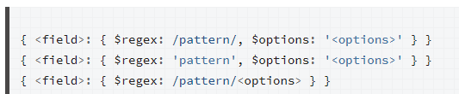
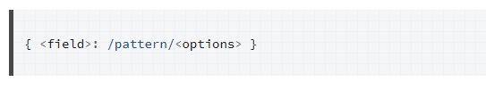
FIND – Regular expressions
Expressões regulares são usadas para facilitar o busca por strings.
Por exemplo, busca pelo nome de forma independente de maiúsculas/minúsculas:
As expressões regulares no mongo seguem o Perl Compatible Regular Expression (PCRE)
> db.italians.find({“firstname" : /ele/i})
> db.italians.find({"name" : /ele?/i})

Slide 100
FIND – Regular expressions
Expressões regulares são usadas para facilitar o busca por strings.
Por exemplo, busca pelo nome de forma independente de maiúsculas/minúsculas:
As expressões regulares no mongo seguem o Perl Compatible Regular Expression (PCRE)
> db.italians.find({“firstname" : /ele/i})
> db.italians.find({"name" : /ele?/i})
Utilize uma expressão regular para listar pessoas com a sílaba “gi” no nome ou sobrenome.
Em seguida veja quantos tem gi em ambos nome e sobrenome
db.italians.find({$and: [ {"firstname" : /gi/i}, {"surname": /gi/i} ]}).count()

Slide 101
FIND – Querying Arrays
A execução de consultas sobre arrays é feito com alguns operadores especiais
O "$all" permite fazer a busca sobre mais de um element do array
> db.food.insert({"fruit" : ["apple", "banana", "peach"]})
> db.food.find({"fruit" : "banana"})
> db.food.insert({"_id" : 1, "fruit" : ["apple", "banana", "peach"]})
> db.food.insert({"_id" : 2, "fruit" : ["apple", "kumquat", "orange"]})
> db.food.insert({"_id" : 3, "fruit" : ["cherry", "banana", "apple"]})
> db.food.find({fruit : {$all : [“cherry", "banana"]}})
{"_id" : 3, "fruit" : ["cherry", "banana", "apple"] }

Slide 102
FIND – Querying Arrays
É possível consultar o valor de um índice específico:
E utilizer o "$size“ para retornar um array pelo tamanho
> db.food.find({"fruit.2" : "peach"})
> db.food.find({"fruit" : {"$size" : 3}})
Procure no nosso grupo de italianos pessoas quem tem 3 frutas favoritas e 3 filmes favoritos
db.italians.find({$and: [ {"favFruits" : {"$size" : 4}}, {"movies" : {"$size" : 3}}).count()

Slide 103
Querying on Embedded Documents
Existem duas formas de consultar valores de sub documentos
Mantendo a estrutura do JSON na busca
Utilizando a navegação com o ponto “.”
Atenção que as consultas são sensíveis a ordem! {"last" : "Schmoe", "first" : "Joe"} não vai achar nada…
{ "name" : {
"first" : "Joe",
"last" : "Schmoe"
},
"age" : 45 }
> db.people.find({"name" : {"first" : "Joe", "last" : "Schmoe"}})
> db.people.find({"name.first" : "Joe", "name.last" : "Schmoe"})

Slide 104
Querying on Embedded Documents
O ponto funciona como uma nevegação entre os documentos, por isso são reservados
Mas existem limitações nesse tipo de busca. Não é possível trazer dados de dois documentos no estilo “or”
Por exemplo a busca abaixo não traz nenhum resulatdo…
> db.blog.find()
{ "content" : "...",
"comments" : [
{ "author" : "joe", "score" : 3, "comment" : "nice post" },
{ "author" : "mary", "score" : 6, "comment" : "terrible post" }
]
}
> db.blog.find({ "comments" : { "author" : "joe", "score" : { "$gte" : 5}}})

Slide 105
Querying on Embedded Documents
Para esses casos, devemo utilizer o $elemMatch
Esse atributo permite agrupar os critérios quando existem diferentes chaves em subdocumentos
> db.blog.find()
{ "content" : "...",
"comments" : [
{ "author" : "joe", "score" : 3, "comment" : "nice post" },
{ "author" : "mary", "score" : 6, "comment" : "terrible post" }
]
}
> db.blog.find({"comments" : {"$elemMatch" : {"author" : "joe", "score" : {"$gte" : 5}}}})

Slide 106
$where Queries
Chave valor são interessantes mas algumas coisas precisam de mais semântica...
Embora o $where seja bastante lento, ele pode ser mais expressivo (não usa índices)
Principalmente por poder operar com funções javascript
> db.bank.insert({“id" : 1, "credits" : 6000, "debits" : 3000})
> db.bank.insert({“id" : 2, "credits" : 4500, " debits " : 400})
> db.bank.insert({“id" : 3, "credits" : 4244, " debits " : 4244})
> db.bank.insert({“id" : 4, "credits" : 2345, " debits " : 447})
> db.bank.find( { $where: "this.credits == this.debits" } );
> db.bank.find( { $where: "this.credits <= this.debits" } );
> db.bank.find( { $where: "this.credits >= this.debits" } );

Slide 107
$where Queries
O $where no mongo é algo a ser usado em últimos casos
Mesmo assim, permite extrair dados embora isso não seja necessariamente simples
Procure no nosso grupo de italianos pessoas o mesmo primeiro nome de seu pai (father)
Dica: nem todos tem um “father”
db.italians.find( { $and: [ { father: { $exists: true }},
{ $where: "this.firstname == this.father.firstname" } ] }, {"father.firstname": 1, "firstname": 1)
Se o where é um código javascript, talvez isso já significa que podes tratar na aplicação ou usar o aggregation

Slide 108
Limits, Skips, and Sorts
Limites servem para evitar trazer dados de forma desnecessária
O Skip permite pular alguns registros
Sort recebe um objeto chave valor com as indicações da ordenação 1 (ascending) or −1 (descending).
> db.c.find().limit(3)
> db.c.find().skip(3)
> db.c.find().sort({username : 1, age : -1})
> db.stock.find({"desc" : "mp3"}).limit(50).sort({"price" : -1})

Slide 109
Cursors
Como os bancos relacionais, o MongoDB também oferece cursors
A principal vantage é poder processar um documento de cada vez
Quando o find é chamado, ele não executa a query imediatamente. Somente quando o resultado é processado que a consulta será enviada ao servidor
> var cursor = db.people.find();
> cursor.forEach(function(x) {
... print(x.name);
…});

Slide 110
Cursors
Quase todos os métodos dos cursores, retornam cursores ☺
Até aqui, nenhuma consulta executada de fato…
> var cursor = db.foo.find().sort({"x" : 1}).limit(1).skip(10);
> var cursor = db.foo.find().limit(1).sort({"x" : 1}).skip(10);
> var cursor = db.foo.find().skip(10).limit(1).sort({"x" : 1});
Somente agora o banco processou a requisição
> cursor.hasNext()

Slide 111
Indexing

Slide 112
Indexing
O principal objetivo dos índices é ter resultados de busca mais rápidos
Uma consulta que não usa índices é chamada de table scan (o mesmo dos bancos relacionais)

Slide 113
Indexing
A função para entender o que acontece em uma query é a explain()
> db.italians.find({username: "user101"}).explain()
{
"cursor" : "BasicCursor",
"nscanned" : 1000000,
"nscannedObjects" : 1000000,
"n" : 1,
"millis" : 721,
"nYields" : 0,
"nChunkSkips" : 0,
"isMultiKey" : false,
"indexOnly" : false,
"indexBounds" : {
} }

Slide 114
Indexing
Podemos ver uma otimização limitando os resultados
> db.users.find({username: "user101"}).limit(1).explain() { "cursor" : "BasicCursor",
"nscanned" : 102,
"nscannedObjects" : 102,
"n" : 1,
"millis" : 2,
"nYields" : 0,
"nChunkSkips" : 0,
"isMultiKey" : false,
"indexOnly" : false,
"indexBounds" : { } }

Slide 115
Indexing
Criar um índice é possível com a função ensureIndex
> db.users.ensureIndex({"username" : 1})
> db.users.find({"username" : "user101"}).explain() { "cursor" : "BtreeCursor username_1", "nscanned" : 1, "nscannedObjects" : 1, "n" : 1, "millis" : 3, "nYields" : 0, "nChunkSkips" : 0, "isMultiKey" : false, "indexOnly" : false, "indexBounds" : {
"username" : [ [ "user101",
"user101"
] ]
} }

Slide 116
Compound Indexes
Os índices podem ser compostos pois as vezes existem consultas comuns que fazem um índice apenas não ser suficiente
Para otimizar, é possível criar indice sobre ambos as chaves "age" and "username":
> db.users.find().sort({"age" : 1, "username" : 1})
> db.users.ensureIndex({"age" : 1, "username" : 1})

Slide 117
Compound Indexes
Indexing arrays - You can also index arrays, which allows you to use the index to search for specific array elements efficiently.
Suppose we have a collection of blog posts where each document was a post. Each post has a "comments" field, which is an array of comment subdocuments. If we want to be able to find the most-recently-commented-on blog posts, we could create an index on the "date" key in the array of embedded "comments" documents of our blog post collection
Indexing an array creates an index entry for each element of the array, so if a post had 20 comments, it would have 20 index entries. This makes array indexes more expensive
> db.blog.ensureIndex({"comments.date" : 1})

Slide 118
Explain e hint
Existem basicamente dois tipos de saídas no explain
indexed – Geralmente associado a um Btree
non-indexed queries – Geralmente está associado a um "BasicCursor".
Se o Mongo não estiver usando o índice corretamente, é possível enviar jints
> db.c.find({"age" : 14, "username" : /.*/}).hint({"username" : 1, "age" : 1})

Slide 119
Explain e hint
> db.users.find({"age" : 42}).explain() { "cursor" : "BtreeCursor age_1_username_1",
"isMultiKey" : false,
"n" : 8332, "nscannedObjects" : 8332,
"nscanned" : 8332,
”nscannedObjectsAllPlans" : 8332,
"nscannedAllPlans" : 8332,
"scanAndOrder" : false,
"indexOnly" : false, "nYields" : 0, "nChunkSkips" : 0, "millis" : 91, "indexBounds" : {
"age" : [ [ 42, 42 ] ],
"username" : [ [ { "$minElement" : 1 }, { "$maxElement" : 1 } ] ]
},
"server" : "ubuntu:27017" }

Slide 120
Explain e hint
"cursor" : "BtreeCursor age_1_username_1" BtreeCursor means that an index was used, specifically, the index on age and user‐ name: {"age" : 1, "username" : 1}
"isMultiKey" : false If this query used a multikey index
"n" : 8332 - This is the number of documents returned by the query.
nscannedObjects" : 8332 This is a count of the number of times MongoDB had to follow an index pointer to the actual document on disk
"nscanned" : 8332 The number of index entries looked at if an index was used. If this was a table scan, it is the number of documents examined.
scanAndOrder" : false If MongoDB had to sort results in memory.
"indexOnly" : false If MongoDB was able to fulfill this query using only the index entries

Slide 121
Explain e hint
Os índices são uma escolha ruim se suas buscas sempre trazem muitos resultados. Pois com índice são mais operações de lookups
Em geral, se as queries retornam em média 30% ou mais dos dados de uma coleção, já pode ser interessante comparer o uso do índice vs table scan
É possível fazer hint para o table scan com {"$natural" : 1}.
Indices são recomendados | Table Scan funciona bem
Coleções grandes | Coleções pequenas
Documentos grandes | Documentos pequenos
Consultas bem seletivas | Consultas pouco seletivas

Slide 122
Aggregation

Slide 123
Aggregate
O Aggregation framework entrega o conceito de query pipeline. É possível “ligar” uma coleção no início e adicionar transformações por uma série de operações, e eventualmente trazer um resultado como saída (snigger).
Por exmeplo, é possível pegar um resultset, filtrar, agrupar por um campo e somar valores de um grupo em particular. Por exemplo, estimar a poupulação de um estado pelo códigos postais
Um pipeline pode ser visto como uma cadeia que tranfere JSON
Uma regra simples é utilizar o find sempre que possível pois consultas simples ele é suficiente
Sempre que precisar fazer vários finds para tratar uma informação, agregate é o comando ideal

Slide 124
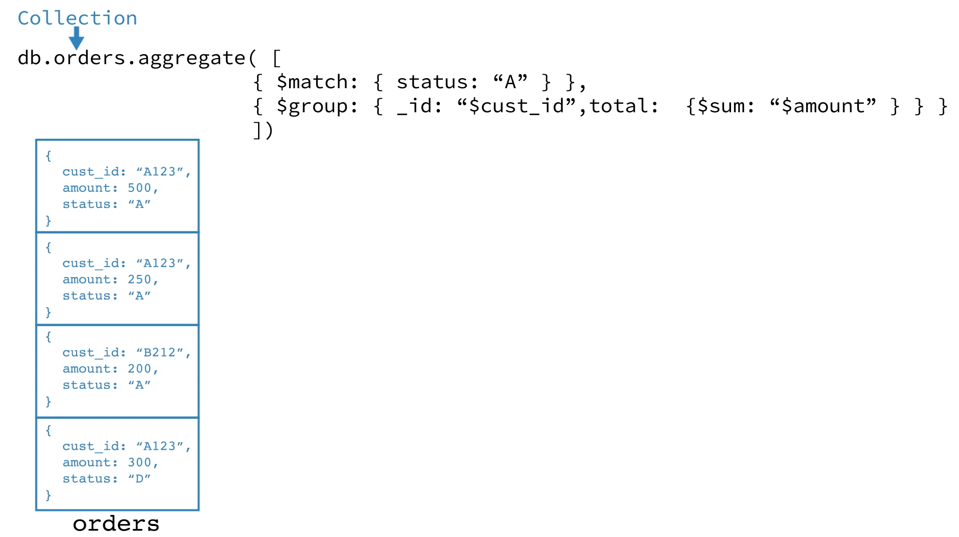
Aggregate

Slide 125
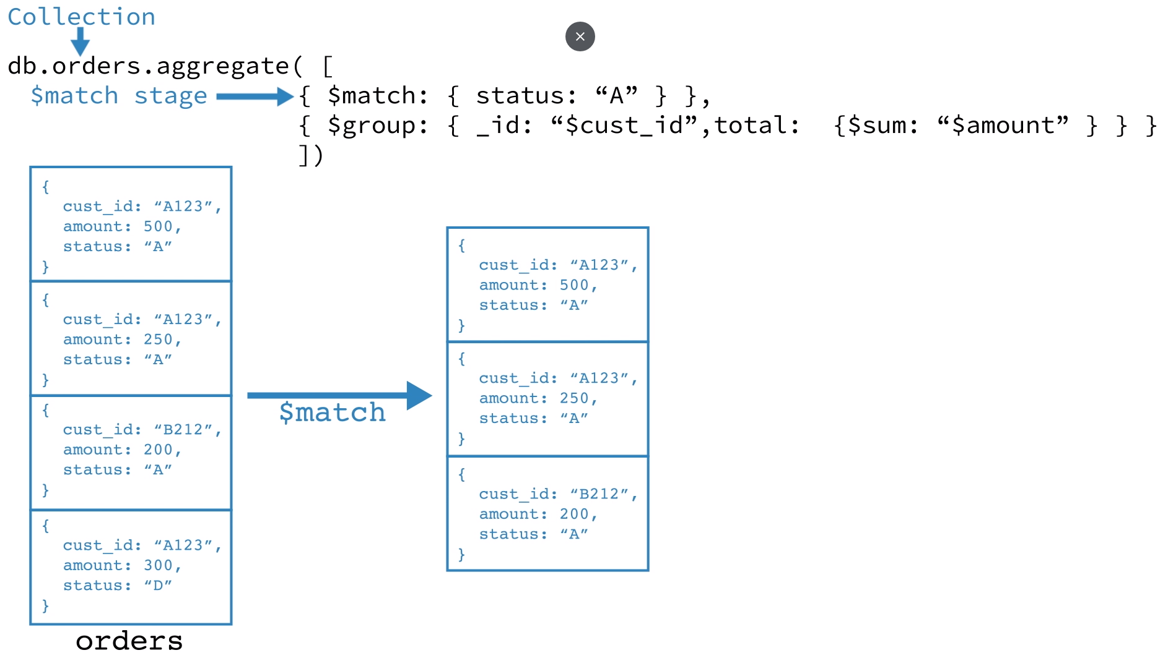
Aggregate

Slide 126
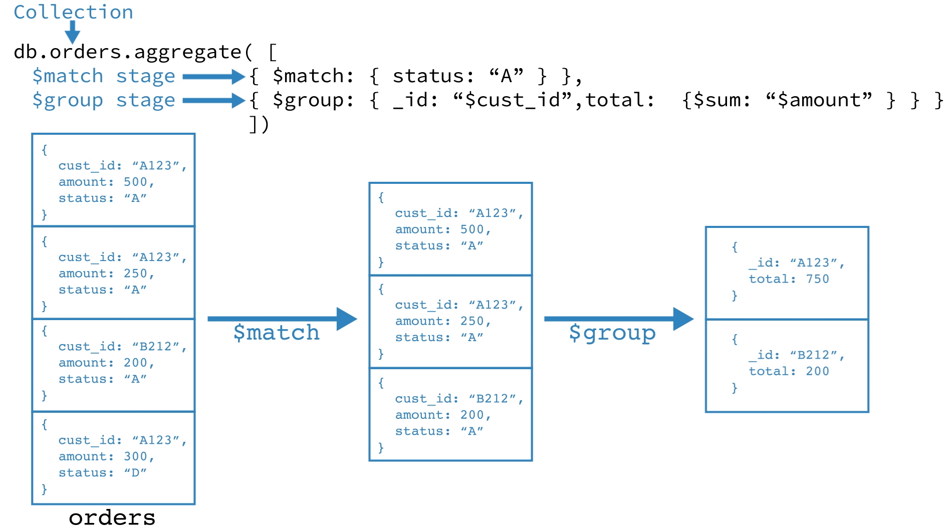
Aggregate

Slide 127
Aggregate

Slide 128
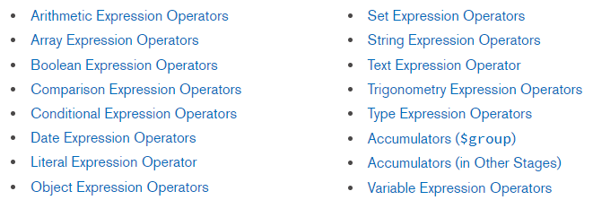
Aggregate
Existem diversos operadores de agregação
Exemplos:
Aritméticos : $avg, $max, $min, $stdDevPop, $stdDevSamp, $sum. ...
Array: $filter, $in, $arrayToObject, ...
Date: $dateToString, $dateFromParts. $dayOfWeek

Slide 129
Aggregate
Usando agregação é em geral a melhor forma de resolver consultas complexas no MongoDB
Mas o modelo de agregação exige mais conhecimento de todos os operadores...
Usando agregação, procure no nosso grupo de italianos pessoas o mesmo primeiro nome de seu pai (father)
Dica: Use $match, $project e $mach
db.italians.aggregate([
{'$match': { father: { $exists: 1} }},
{'$project': {
"firstname": 1,
"father": 1,
"isEqual": { "$cmp": ["$firstname","$father.firstname"]}
}},
{'$match': {"isEqual": 0}}
])

Slide 130
Map-reduce
Operações de map-reduce ficaram famosas com a demanda de processamento de muitos arquivos
A ideia do map reduce é executar processos encadeados em duas fases:
map - Processamento de cada documento gerando saídas mapeadas
Reduce – Processo de combinar/reuni múltiplas saídas dos objetos emitidos pelo map
Em alguns casos, ainda é possível ter um passo adicional que é formatar o resultado
No MongoDB, Map-Reduce utiliza funções JavaScript para fazer esse processamento de forma mais flexível

Slide 131
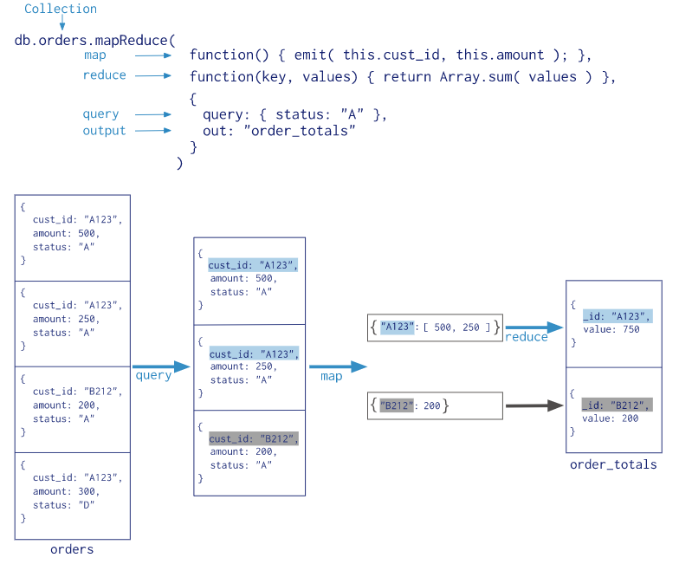
Map-reduce

Slide 132
Map-reduce ou Aggregation
Ambas soluções podem ser usadas como alternativa a queries complexas
O aggregation framework tem mais operadores
O map-reduce tem flexibilidade de linguagem (JavaScript)
Alguns testes indicam mais velocidade para aggregate framework, outros para map-reduce
É uma questão de escolha

Slide 133

That’s All
marciogj@gmail.com

